Slide 1
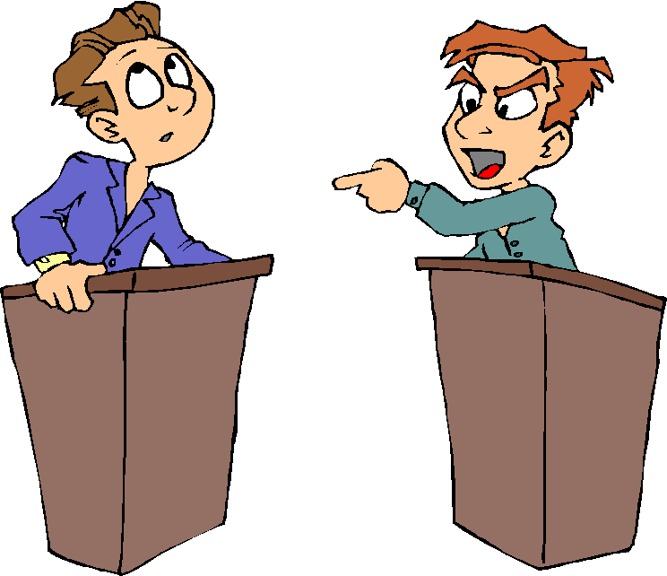
פרגמטיקה
יערה גרינשטיין

Slide 2
לוח זמנים
סיכום
מודל יישומי
תחומים
מיומנויות
הגדרה
מרכיבי השפה
תאור פרגמאטיקה
החיבור בין פרגמאטיקה ולגורמים לASD
דרך התערבות
חלוקה לקבוצות לחשיבה על הזדמנויות למידה
חזרה למליאה לסיכום

Slide 3
תוכן
סיכום
מודל יישומי
תחומים
מיומנויות
הגדרה
מרכיבי השפה
מרכיבי השפה
הגדרת הפרגמטיקה
מיומנויות קוגניטיביות המשפיעות על הפרגמטיקה
תחומי הפרגמטיקה
מודל יישומי
סיכום

Slide 4
מרכיבי שפה
סיכום
מודל יישומי
תחומים
מיומנויות
הגדרה
מרכיבי השפה
צורה:
  פונטיקה – הדרך בה נוצרים הצלילים של השפה.
  פונולוגיה – כללי הרכבה של הצלילים הבסיסים של השפה
  על מנת ליצור מילים.
  מורפולוגיה – המבנה הפנימי של המילה ויחסים בין מילים.
  תחביר – המבנה הפנימי של המשפט והיחסים בין החלקים המרכיבים אותו
תוכן:
משמעות של המילים -> תלוי בהפשטה וידע עולם.
פרגמטיקה

Slide 5
הגדרה של פרגמטיקה
סיכום
מודל יישומי
תחומים
מיומנויות
הגדרה
מרכיבי השפה
מערכת קוגניטיבית האחראית לעיבוד ופירוש של תוכן וצורת השפה, איך אנחנו מבינים ומשתמשים בשפה להבנת העולם.
דוגמאות:
  - הנחש תפס את העכבר
  - יוני תפס את העכבר
חיבור בין השפה לבין קונטקסט השיח
  יש לך שעון?

Slide 6
מיומנויות קוגניטיביות המשפיעות על הפרגמטיקה
סיכום
מודל יישומי
תחומים
מיומנויות
הגדרה
מרכיבי השפה
לכידות מרכזית (Frith 1989)
תפקודים ניהוליים (McEvoy, Rogers, Pennington 1993)
TOM (Baron-Cohen, Leslie and Frith 1985)

Slide 7
מיומנויות קוגניטיביות המשפיעות על הפרגמטיקה
סיכום
מודל יישומי
תחומים
מיומנויות
הגדרה
מרכיבי השפה
לכידות מרכזית:
יכולת לתפוס את התמונה השלימה
יכולת להתייחס לעיקר ולא לטפל
יכולת לחבר את הידע החדש לידע קודם
תפקודים ניהוליים:
יכולת לקבוע, לתכנן, ליישם ולבקר מטרה.
יכולות אלו מושפעות מהקשב והזיכרון.
TOM:
יכולת לפרש מה שהשני רוצה או יודע
(לחשוב בפרספקטיבה של האחר)

Slide 8
תחומי הפרגמטיקה
סיכום
מודל יישומי
תחומים
מיומנויות
הגדרה
מרכיבי השפה
הפרגמטיקה מתחלקת לארבעה תחומים:
(מבוסס על מאמרו של פרופ' אסא כשר וד"ר שרה מלכסון)
פרגמטיקה הבסיסית
פרגמטיקה של אינטראקציה בשיח
פרגמטיקה חברתית
פרגמטיקה של הממשק

Slide 9
1. פרגמטיקה הבסיסית:
סיכום
מודל יישומי
תחומים
מיומנויות
הגדרה
מרכיבי השפה
הידע של כל הכוונות התקשורתיות הבסיסיות (פעילויות הדיבור)
המחוות יכולות להיות פרוטו אימפרטיביות –
מסירת מידע כלשהו כדי להשיג מטרה התנהגותית
לדוגמא: בקשות
המחוות יכולות להיות פרוטו דקלרטיביות –
מסירת מידע כלשהו ביחס למצב פנימי
לדוגמא: התחלקות ברגשות

Slide 10
פרגמטיקה בסיסית - מודל יישומי (תצפית לקראת בניית פרופיל)
סיכום
מודל יישומי
תחומים
מיומנויות
הגדרה
מרכיבי השפה
פעילויות הדיבור:
 | רוב הזמן | לעיתים | כמעט לא
בקשות (חפץ, פעילויות, עזרה, רשות)
סירוב/הסכמה
הערות
שתוף מידע/חוויה (מספר דברים: שקרו בעבר, דברים שיקרו בעתיד, מרחיב מידע)
נתינת וקבלת מידע (שואל ועונה לשאלות, הסבר)
ביצוע הוראות
התחלקת ברגשות
פניות חברתיות

Slide 11
סיכום
מודל יישומי
תחומים
מיומנויות
הגדרה
מרכיבי השפה
2. פרגמטיקה של אינטראקציה בשיח:
הידע הפרגמטי על מרכיבי השיחה,
כגון לקיחת תור, שמירה על נושא, תיקון המסר
להשתתפות בשיח נדרש:
קשב משותף/פיצול קשב.
יכולת החלפת תפקידים (מדובר למאזין וממאזין לדובר).
שפה מובנת/משותפת למשתתפים.

Slide 12
סיכום
מודל יישומי
תחומים
מיומנויות
הגדרה
מרכיבי השפה
פרגמטיקה של אינטראקציה בשיח - מודל יישומי (תצפית לקראת בניית פרופיל)
כישורי שיח | רוב הזמן | לעיתים | כמעט לא
יוזם קשר
יודע להתחיל שיחה
יודע לקבוע נושא לשיחה
שומר על נושא של השיח
מחליף תורות בשיח
בודק שמקשיבים לו
מאשר שמקשיב לבן שיחו
יודע לתקן מסר
יודע לשנות נושא בשיח
יודע לסיים שיחה
יכולת להשתתף ברב שיח

Slide 13
3. פרגמטיקה חברתית:
סיכום
מודל יישומי
תחומים
מיומנויות
הגדרה
מרכיבי השפה
ידע המתייחס למערכות קוגניטיביות כלליות ולשימוש בהן בשפה, כולל העברת מסר יעיל של השיח ופעילויות שפה,
כגון משלב (רמת השפה) וסגנון.
לשיח משותף יעיל נדרשת השתדלות משותפת,
המבוססת על ארבע קטגוריות של ביטוי (Grice):
כמות: העברת מסר במידה נכונה
איכות: העברת מסר מבוסס על עובדות
יחס: העברת מסר רלוונטי וחשוב
אופן: העברת מסר ברור
(בקיצור: תהיה אינפורמטיבי, אמיתי, רלוונטי וברור)

Slide 14
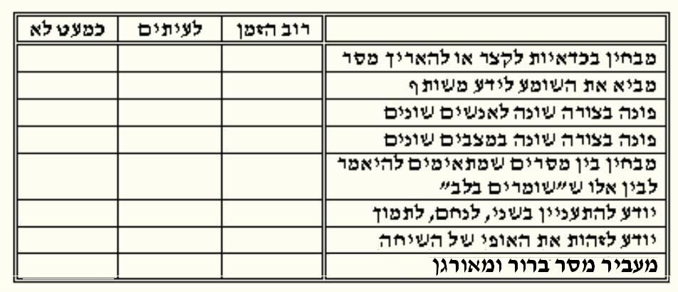
סיכום
מודל יישומי
תחומים
מיומנויות
הגדרה
מרכיבי השפה
פרגמטיקה חברתית - מודל יישומי (תצפית לקראת בניית פרופיל)

Slide 15
4. פרגמטיקה של הממשק:
סיכום
מודל יישומי
תחומים
מיומנויות
הגדרה
מרכיבי השפה
הידע המאפשר אינטגרציה של נתונים
מהערוץ הלשוני לנתונים מהערוצים אחרים
כישורים נדרשים:
יכולת פיצול קשב
אינטגרציה בין ערוצים שונים
זיהוי של אספקטים פרה-לינגוויסטיים כמו אינטונציה

Slide 16
מודל יישומי של הפרגמטיקה של הממשק
(תצפית לקראת בנית פרופיל)
סיכום
מודל יישומי
תחומים
מיומנויות
הגדרה
מרכיבי השפה
 | רוב הזמן | לעיתים | כמעט לא
יוצר קשר עין ומתמיד בו
בוחן הבעת פנים ומתאים הבעותיו לתוכן השיח
בוחן המרחק בין הדובר למאזין
שומר על מרחק מתאים
בוחן תנועות גוף של בין שיחו
משתמש בתנועות גוף מתאימות
בוחן אינטונציה של בן שיחו
משתמש באינטונציה המתאימה למסר
בוחן קצב ועוצמה של בן שיחו
משתמש בקצב ועוצמה המתאימה למסר

Slide 17
סיכום
מודל יישומי
תחומים
מיומנויות
הגדרה
מרכיבי השפה
הפרגמטיקה הינה מערכת קוגניטיבית
שמחברת בין השפה לקונטקסט השיחה.
הפרגמטיקה מתחלקת לארבעה תחומים:
פרגמטיקה בסיסית,
פרגמטיקה של אינטראקציה בשיח,
פרגמטיקה חברתית ופרגמטיקה של הממשק.
שליטה בתחומים אלו מובילה את האדם
לנהל קשרים חברתיים יעילים ומהנים

